Slide 1
Probační dům
Projekt Zpátky do života financován z Norských fondů 2014-2021

Slide 2
Východiska
Koncepce rozvoje probace a mediace do roku 2025 schválená 11. října 2017 usnesením vlády č. 733 (Specifický cíl 1.4. Integrovat pachatele do života ve společnosti)
Programové prohlášení vlády (podpoříme rozšíření konceptu probačních domů)
Pilotní projekt ve spolupráci se z. s. Nová šance v Ostravě 2015-2016
Zahraniční zkušenosti

Slide 3
Projekt Zpátky do života
Projekt Zpátky do života je financován z Norských fondů a je realizován v období 1. května 2020 - 30. dubna 2024.
Věnuje se oblasti návratu odsouzených zpátky do společnosti. Hlavním cílem je zkvalitnit proces resocializace těchto osob a poskytnout jim nástroje k reflexi své trestné činnosti a k opuštění kriminální kariéry. Projekt se tohoto snaží docílit rozšířením a zvýšením dostupnosti resocializačních programů v České republice pro klienty Probační a mediační služby pomocí programových center a probačního domu.
Programová centra nyní fungují v 5 lokalitách ČR.
Partneři projektu: Vězeňská služba ČR a Norská nápravná služba – probační středisko a dům na půl cesty pro region Buskerud

Slide 4
Probační dům
Probační dům je zřizován Probační a mediační službou v Písku s kapacitou 16 osob
Poskytuje šestiměsíční pobytový resocializační program podmíněně propuštěným z výkonu trestu odnětí svobody
Podporuje začlenění do společnosti a umožňuje intenzivní práci a podporu propuštěným v rizikovém období prvních měsíců po propuštění

Slide 5
Východiska zařízení a základní principy
Účel zařízení
Podpora procesu desistence (opouštění kriminální kariéry)
Řešení projevů prizonizace (následků dlouhodobého pobytu ve vězení)
Podpora začlenění do společnosti
Principy práce
Individuální přístup
Aktivizace účastníků
Posilování silných stránek a předcházení rizik
Restorativní principy
Princip normality
Notes:
Posílením schopnosti rozpoznávat rizika a schopnosti jim předcházet
Podporou schopností uspokojování potřeb společensky přijatelným způsobem
Přebíráním zodpovědnosti za své chování a jednání

Slide 6
Komu je Probační dům určen
podmíněně propuštění dospělí muži (mají uložen dohled a přiměřenou povinnost účastnit se pobytového resocializačního programu)
předpokládané potíže v resocializaci (dlouhodobé nebo opakované tresty, prizonizace apod.)
potřebují intenzivnější míru podpory po podmíněném propuštění
jsou motivovaní na sobě pracovat a motivaci již během výkonu trestu prokázali

Slide 7
Podoba programu
Podpora účastníků v těchto oblastech
Přijetí odpovědnosti za následky trestného činu a prevence rizik recidivy
Práce
Bydlení (zajištění stabilního bydlení v odpovídajících podmínkách)
Finance (finanční gramotnost, řešení závazků a dluhů)
Závislosti (drogy, alkohol, gamblerství apod.)
Vztahy (rodina, přátelé, děti)
Základní dovednosti pro život (péče o sebe, péče o zdraví, trávení volného času)
Provoz domu
Dvoulůžkové vybavené pokoje,
Společné koupelny, kuchyně, prádelna
Denní režim co nejpodobnější obvyklému životu
Notes:
V jednotlivých oblastech pracujeme na tom, aby byl samostaný, uvědomoval si potřebu řešit dané problému, měl strategie, jak je zvládat a zároveň si uměl vyhledat podporu
Škála:
odmítá přiznat, že daná oblast může být problém a je třeba nějak řešit
uznává, že má problém, ale není schopen ho sám řešit, je zcela závislý na aktivitě jiných
začíná zkoušet něco řešit sám, ale potřebuje podporu
upevňuje nové postupy
je samostatný

Slide 8
Pravidla Probačního domu
Základní pravidla
Zdržovat se v probačním domě ve stanovený čas
Spolupracovat s týmem a aktivně řešit své záležitosti
Zdržet se požívání alkoholu a návykových látek
Slušně se chovat k druhým, zejména pracovníkům a spolubydlícím
Pečovat o dům

Slide 9
Tým pracovníků probačního domu
Vedoucí Probačního domu
Řídí tým pracovníků
Koordinuje využívání kapacity zařízení
Komunikuje se spolupracujícími institucemi
Klíčoví pracovníci
Provádí klienty celým programem (sestavují individuální plány s klienty, koordinují práci s klientem)
Instruktoři
Realizují s klienty běžné činnosti, např. sebeobslužné, volnočasové, vedou je k zařizování praktických záležitostí
Vrátní

Slide 10
Spolupráce v lokalitě
Středisko Probační a mediační služby Písek
Bezpečnost a informovanost
Opakovaná jednání a předávání aktuálních informací – vedení ÚO Policie ČR Písek, Městská policie Písek, Okresní státní zastupitelství v Písku
Spolupracující organizace – státní i neziskový sektor, veřejnost
Veřejné slyšení v únoru 2020, listopadu 2022
Město Písek
Probíhá komunikace a předávání aktuálních informací
Úřad práce ČR – kontaktní pracoviště Písek
Spolupráce s ředitelem odboru
Nastavení pravidel – evidence uchazeče, mimořádná okamžitá pomoc, příspěvek na živobytí
Další klíčové kontakty
NNO poskytující sociálních služby
Potenciální zaměstnavatelé
Praktičtí lékaři

Slide 11
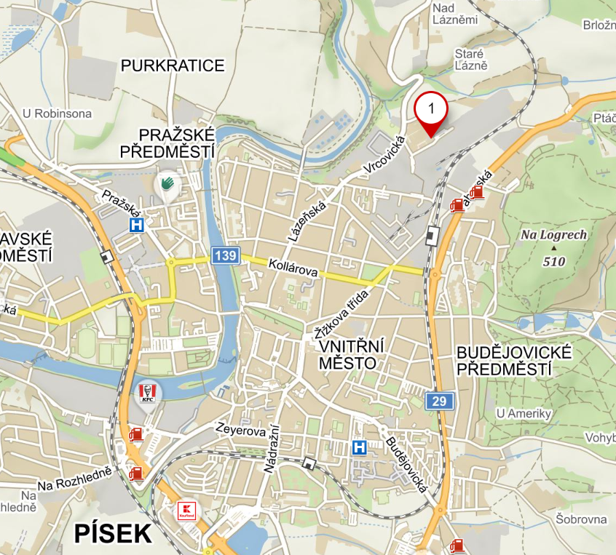

Slide 12
